Slide 1
Openclassrooms - Parcours Data Scientist Projet 7 Reconnaissance d’images
Christian MUTHS
11 juillet 2018

Slide 2
SOMMAIRE
Présentation de la démarche
Analyse et préparation des données
Méthode SIFT
Méthode CNN
Programme de test

Slide 3
1. Présentation de la démarche Reconnaissance d’images
But du projet : entraîner des modèles d’indexation automatiques d’images
Préparation des images
Plusieurs versions d’images sont préparées afin de pouvoir être utilisées avec les différents algorithmes
Algorithme SIFT
Cet algorithme est utilisé avec différents paramètres afin d’en tirer divers enseignements
Algorithme CNN
Un algorithme pré-entraîné est adapté et les couches supérieures sont à nouveau entraînées.

Slide 4
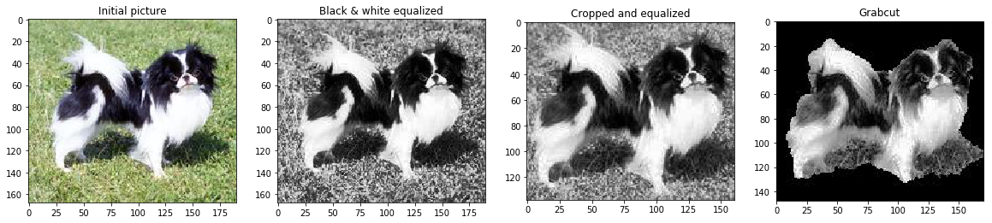
2. Analyse et préparation des images Génération de plusieurs versions
Le jeu de données contient 20580 images de 120 races de chiens différentes.
Nous disposons également de métadonnées pour chacune des images, notamment la zone de recadrage permettant de recadrer l’image du chien dans une photo contenant d’autres éléments.
Les versions suivantes d’images ont été préparées en plus de l’image d’origine en couleurs.
Niveaux de gris avec égalisation d’histogramme
Images recadrées en niveaux de gris avec égalisation d’histogramme
Images détourées (suppression de l’arrière plan) avec l’algorithme grabcut

Slide 5
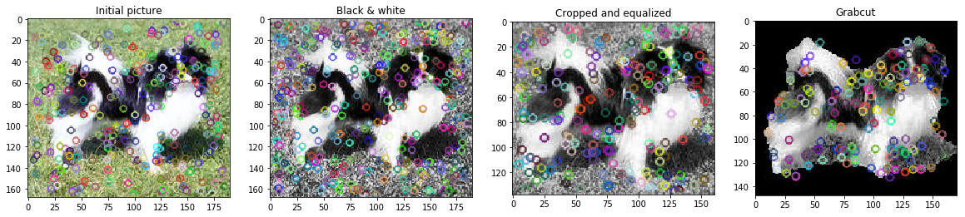
2. Analyse et préparation des images Incidence de la préparation sur les descripteurs SIFT
Les descripteurs SIFT générés dépendent de la préparation des images. Ceci a une incidence sur la qualité de l’apprentissage.
Beaucoup de descripteurs sont en-dehors du sujet, et vont décrire les éléments d’arrière-plan comme la pelouse voire des humains présents sur la photo.
L’intérêt du détourage est que les descripteurs sont appliqués uniquement au sujet.

Slide 6
5. Algorithme SIFT
Cet algorithme recherche des détails d’image (bords, coins, variations de contraste) et crée pour chaque détail un descripteur décrit par un vecteur de dimension 128.
Le nombre de descripteurs par image est variable. Pour 30 races de chiens (3000 images du jeu d’entraînement) le nombre total de descripteurs est de 2,4 millions. Le nombre de descripteurs par image varie, sur cet exemple, de 3 à 23 000.
L’ensemble de ces descripteurs est groupé à l’aide de l’algorithme k-means afin créer des "visual words".
Chaque visual word représente un élément caractéristique de l’image, qui peut par exemple représenter la forme de l’oreille des chiens.
Le nombre de "visual words" est égal au nombre de clusters du K-means.
A l’issue du clustering, chaque descripteur de chaque image est associé à un "visual word".

Slide 7
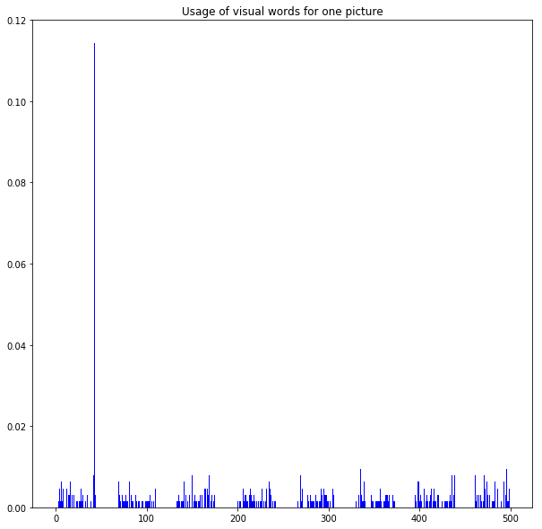
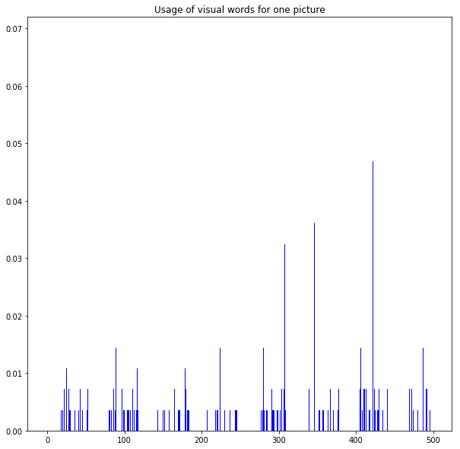
5. Algorithme SIFT Création des histogrammes pour chaque image
Pour chaque image, le nombre de descripteurs correspondant à chaque "visual word" est compté.
On obtient donc un vecteur de dimension du nombre de clusters. Ce vecteur est normalisé.

Slide 8
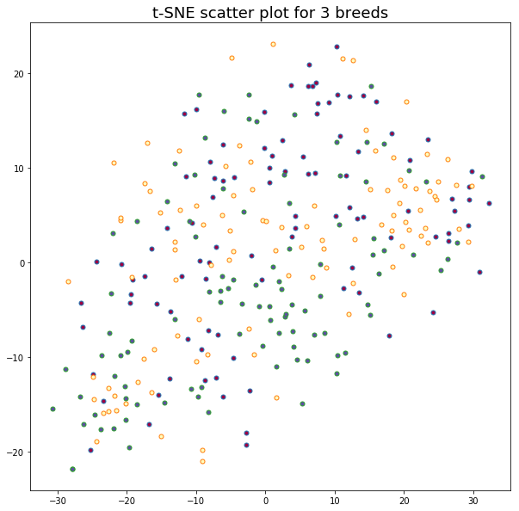
5. Algorithme SIFT Distribution des histogrammes
Représentation t-SNE des histogrammes de 3 races de chiens (300 images)

Slide 9
5. Algorithme SIFT Clustering supervisé
Un algorithme de clustering supervisé est entrainé sur les histogrammes de chaque image. Il sert ensuite à classifier les nouvelles images, et l’accuracy score est calculé.
L’algorithme sklearn.linear_model.RidgeClassifier est utilisé.
Résultats typiques obtenus :
2 races : 40 à 95% (détails en slide suivant)
10 races : 26%
30 races : 15%
50 races : 10%

Slide 10
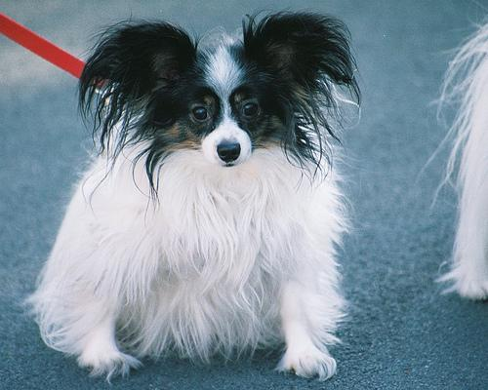
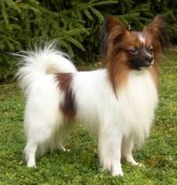
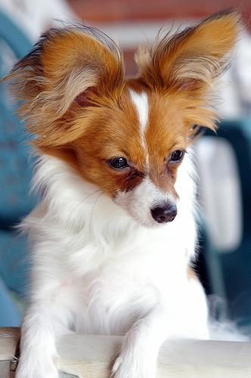
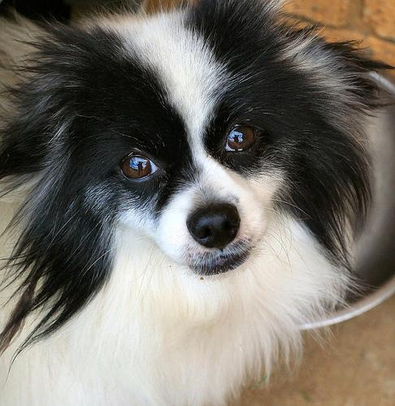
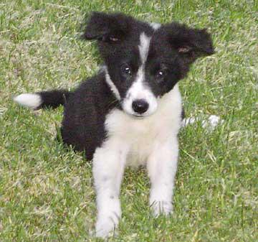
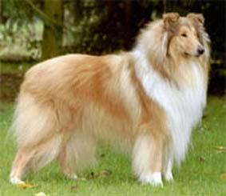
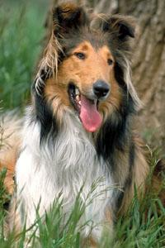
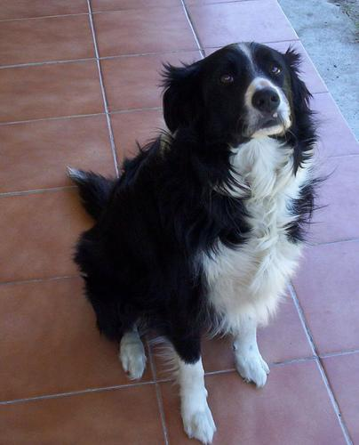
5. Algorithme SIFT performance sur 2 races
Certaines races de chien sont difficiles à distinguer (même pour un humain), alors que d’autres se différencient facilement. Une classification a été réalisée sur l’ensemble des 120 races, en les prenant deux par deux.
Les races les plus difficiles à distinguer (accuracy score = 42%) sont Papillon et Collie
Papillon
Collie

Slide 11
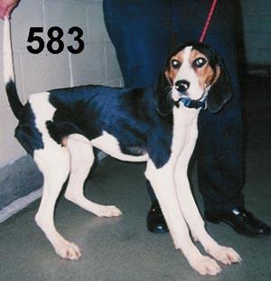
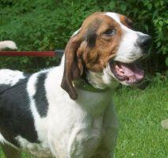
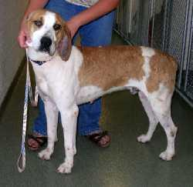
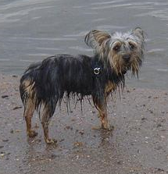
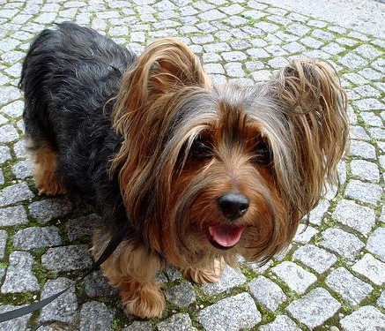
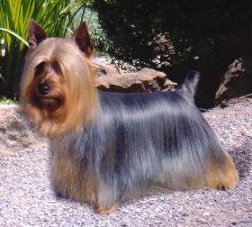
5. Algorithme SIFT performance sur 2 races
Les deux races les plus faciles à distinguer (accuracy score = 95%) sont walker hound et silky terrier
walker hound
Silky terrier

Slide 12
5. Algorithme SIFT optimisation des paramètres
Pré-traitement des images
Plusieurs versions d’images ont été utilisées
Nombre de clusters K-means (nombre de "visual words")
La variation de la performance en fonction du nombre de clusters est faible.

Slide 13
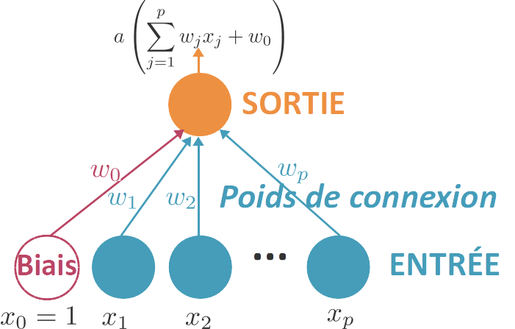
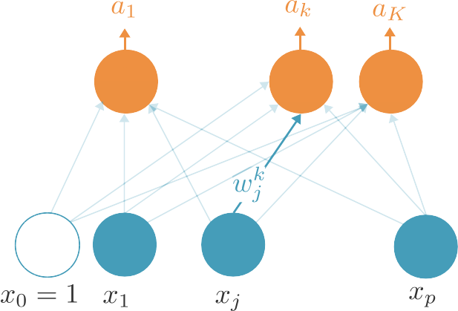
5. CNN – Introduction
La technologie des Réseaux de Neurones est en plein développement dans de multiples domaines de l’Intelligence Artificielle.
Ces réseaux sont composés de plusieurs couches de plusieurs natures.
Réseau à une couche et une sortie
Réseau à plusieurs sorties pour la classification multi-classes

Slide 14
5. CNN – Introduction
La particularité des réseaux de neurones convolutifs, utilisés en reconnaissance d’images, est qu’il extrait des features en appliquant des filtres par convolution. L’apprentissage de ces filtres se fait par lui-même.
Entraîner un nouveau réseau de neurones nécessite une forte puissance de calcul et beaucoup de temps. Il existe des réseaux pré-entrainés qui peuvent être adaptés à la tâche à réaliser : le Transfer Learning.
Le réseau utilisé dans ce projet comporte près de 15 millions de paramètres, répartis en 14 couches (en faisant abstraction des couches de pooling qui ne portent pas de paramètre).
Trois stratégies de Transfer Learning ont été mises en œuvre
Extraction des features
Fine tuning partiel
Fine tunig total

Slide 15
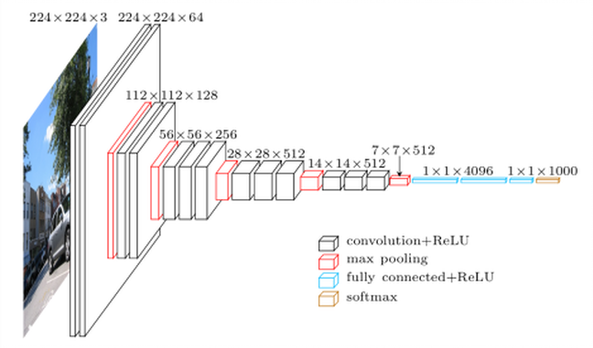
5. CNN – Utilisation du réseau VGG-16

Slide 16
5. CNN – accuracy score
Le réseau VGG16, sans les couches supérieures a été complété avec une seule couche fully connected, soit un total de 14 couches.
Strategy: | Extraction de features | Fine tuning partiel | Fine tuning total | Comparaison avec SIFT
2 races, 10 epochs | 89,8% | 89,8% | 91,2% | 60%
2 races, 15 epochs | 90,5% | 92,0% | 94,2%
2 races, 20 epochs | 91,2% | 94,2% | 93,4%
10 races, 20 epochs |  |  | 71,9% | 26%
30 races, 20 epochs |  |  | 53,8% (fit time 11h) | 15%
50 races, 20 epochs |  |  | 55,8% (fit time 20h) | 10%
Une epoch est une itération complète sur l’ensemble des valeurs X et Y du jeu d’entraînement.
La légère dégradation de l’accuracy dans le cas de 20 epochs et le fine tuning total peut faire penser à une situation d’over-fitting.

Slide 17
5. CNN – accuracy score – VGG-16
Quelques exemples de résultats avec 3 couches fully connected, donc un total de 16 couches.
Strategy: | Extraction de features | Fine tuning partiel | Fine tuning total
2 races, 10 epochs | 89,8% (fit time 8mn) | 94,2% (fit time 17mn) | 94,2% (fit time 24mn)
10 races, 10 epochs | 56,1% (fit time 36mn) | 69,9% (fit time 71mn) | 70,2% (fit time 2h)
30 races, 10 epochs |  |  | 54,8% (fit time 5,5h)

Slide 18
5. CNN – Nombre d’itérations
Augmenter le nombre d’epochs au-delà de 10 n’est pas utile et accroit le risque d’over-fitting
Epoch 01/20 5000/5000 [==============================] - 3827s 765ms/step - loss: 3.9290 - acc: 0.0344
Epoch 02/20 5000/5000 [==============================] - 3818s 764ms/step - loss: 3.1391 - acc: 0.1768
Epoch 03/20 5000/5000 [==============================] - 3814s 763ms/step - loss: 1.8571 - acc: 0.4574
Epoch 04/20 5000/5000 [==============================] - 3822s 764ms/step - loss: 1.0925 - acc: 0.6710
Epoch 05/20 5000/5000 [==============================] - 3822s 764ms/step - loss: 0.6415 - acc: 0.8084
Epoch 06/20 5000/5000 [==============================] - 3822s 764ms/step - loss: 0.3207 - acc: 0.9130
Epoch 07/20 5000/5000 [==============================] - 3829s 766ms/step - loss: 0.1360 - acc: 0.9684
Epoch 08/20 5000/5000 [==============================] - 3837s 767ms/step - loss: 0.0712 - acc: 0.9884
Epoch 09/20 5000/5000 [==============================] - 3813s 763ms/step - loss: 0.0431 - acc: 0.9938
Epoch 10/20 5000/5000 [==============================] - 3783s 757ms/step - loss: 0.0372 - acc: 0.9938
Epoch 11/20 5000/5000 [==============================] - 3812s 762ms/step - loss: 0.0430 - acc: 0.9938
Epoch 12/20 5000/5000 [==============================] - 3854s 771ms/step - loss: 0.0276 - acc: 0.9968
Epoch 13/20 5000/5000 [==============================] - 3845s 769ms/step - loss: 0.0307 - acc: 0.9956
Epoch 14/20 5000/5000 [==============================] - 3841s 768ms/step - loss: 0.0290 - acc: 0.9954
Epoch 15/20 5000/5000 [==============================] - 3815s 763ms/step - loss: 0.0287 - acc: 0.9962

Slide 19
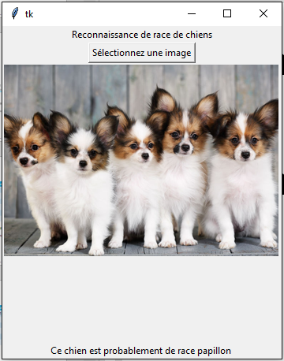
5. Programme de test
Le programme est basé sur une interface graphique permettant de sélectionner une image stockée sur l’ordinateur.
L’image est préprocessée conformément aux spécifications VGG-16, redimensionnée et normalisée.
La méthode predict du modèle pré-entraîné est utilisée pour prédire la race.
La race ayant la plus haute probabilité est proposée.

Slide 20






Follow us on:
Twitter.com/ALUEnterprise
Facebook.com/ALUEnterprise
Youtube.com/user/enterpriseALU
Linkedin.com/company/alcatellucententerprise
Slideshare.net/Alcatel-Lucent_Enterprise
Storify.com/ALUEnterprise

